Slide 1
Курсовий проект на тему «Розробка CMS системи інтернет-магазину книг»
Виконав Студент Групи ІПЗ-20-4
Кормиш Р.І

Slide 2
Актуальність даної теми
Витрати на інтернет-магазин значно нижчі ніж на звичайний
Користувач має доступ до магазину в будь-який час та з будь-якого місця
Можливість проводити безготівникові розрахунки за допомогою різних платіжних систем

Slide 3
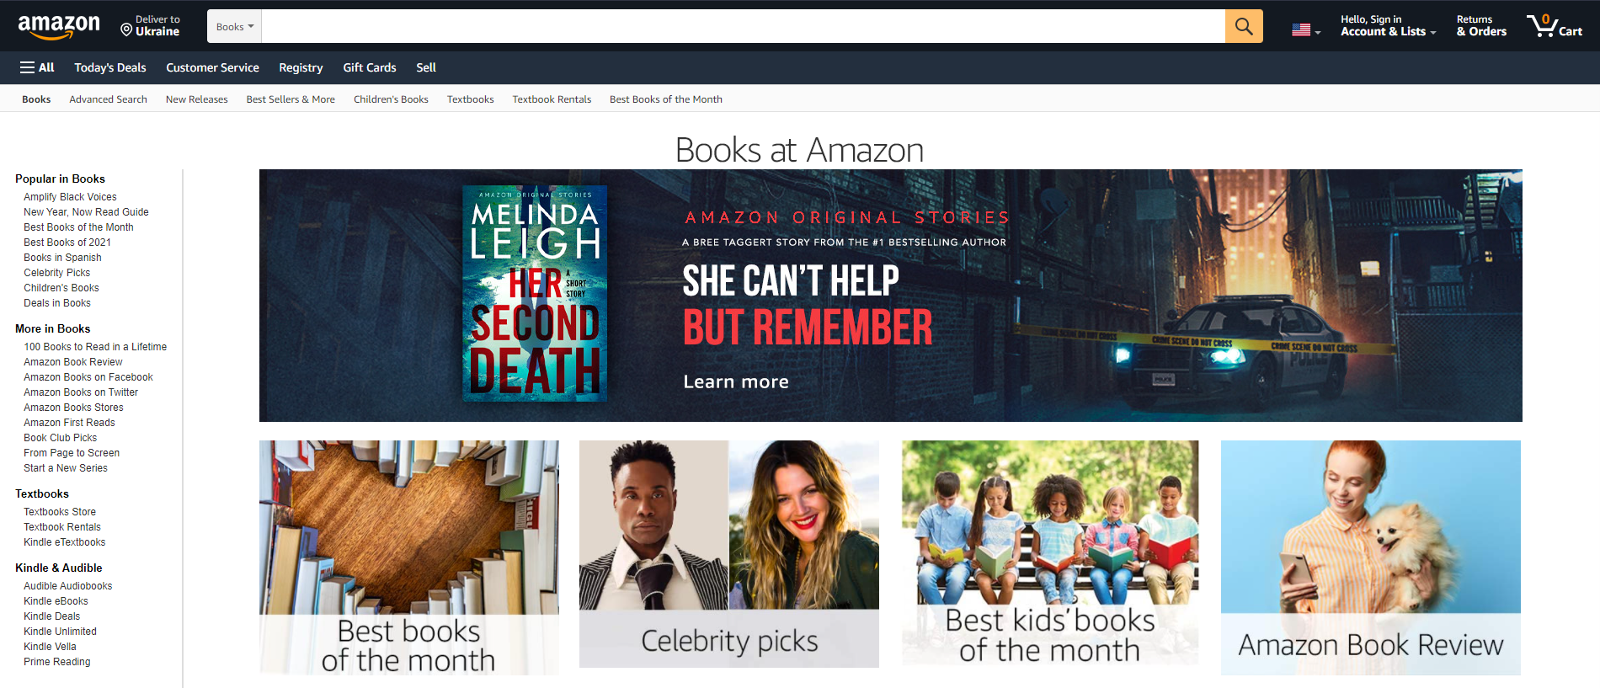
Аналогічне програмне забезпечення
Amazon
Переваги
Широкий вибір параметрів для сортування товарів
Широкий асортимент книг
Один з найперших інтернет-магазин книг
Недоліки
Відсутність адаптиву
Незначно надмірний користувацький інтерфейс

Slide 4

Аналогічне програмне забезпечення
Yakaboo
Переваги
Широкий асортимент книг
Інтуїтивно зрозумілий користувацький інтерфейс
Широкий вибір параметрів для сортування товарів
Недоліки
Відсутність адаптиву

Slide 5

Аналогічне програмне забезпечення
British Book
Переваги
Всі, що і в попередньо-розглянутих інтернет-магазинів
Присутній адаптив для різних пристоїв
Недоліки
Не настільки популярний як попередньо-розглянуті магазини

Slide 6






Вибір інструментарію та середовища програмування
МОВИ
ПРОГРАМУВАННЯ
Python та JavaScript
СЕРЕДОВИЩЕ РОЗРОБКИ
WebStorm
PyCharm
Фрейм ворки та бібліотеки
Fast API
Vue js

Slide 7
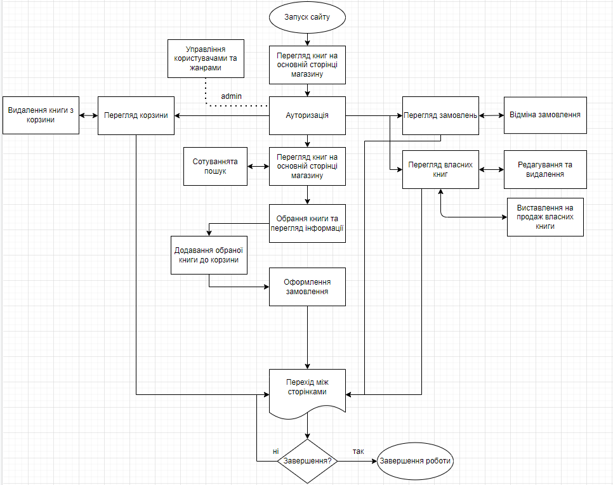
Загальна схема роботи програми

Slide 8
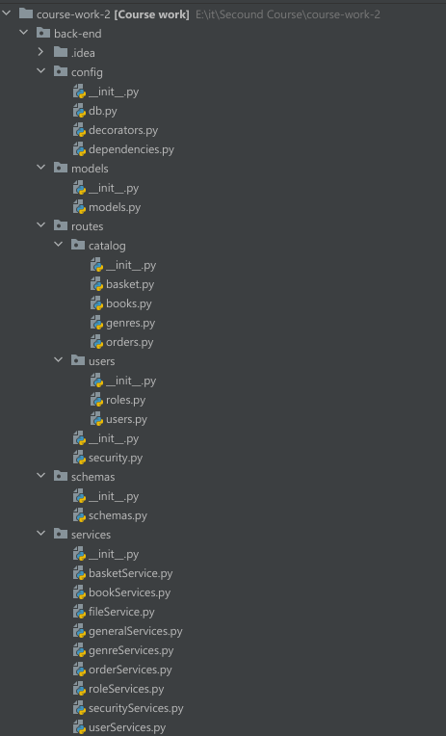
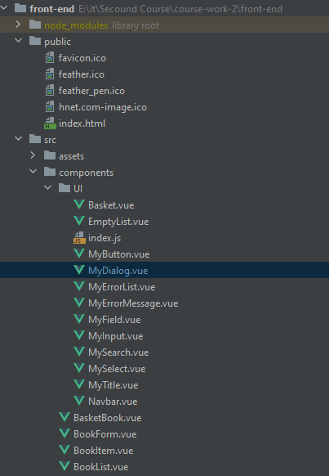
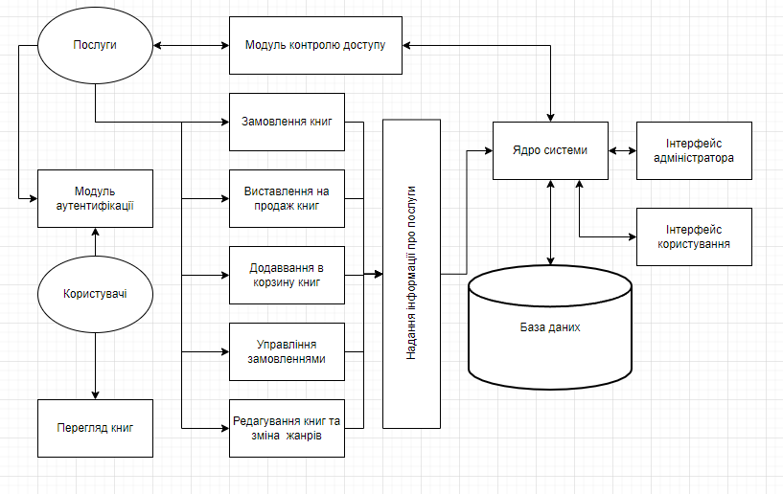
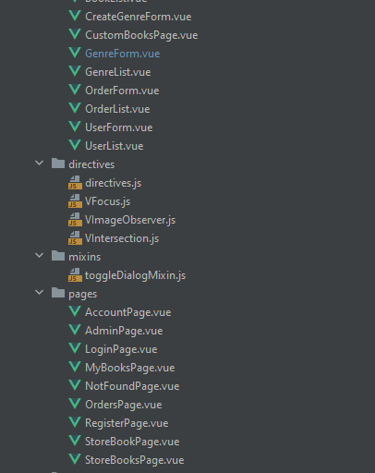
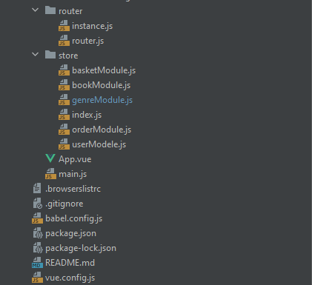
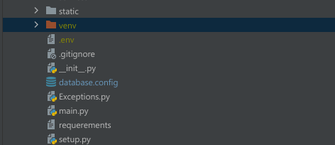
Проектування програмного додатку
Структура системи інтернет-магазину
Структура проекту

Slide 9
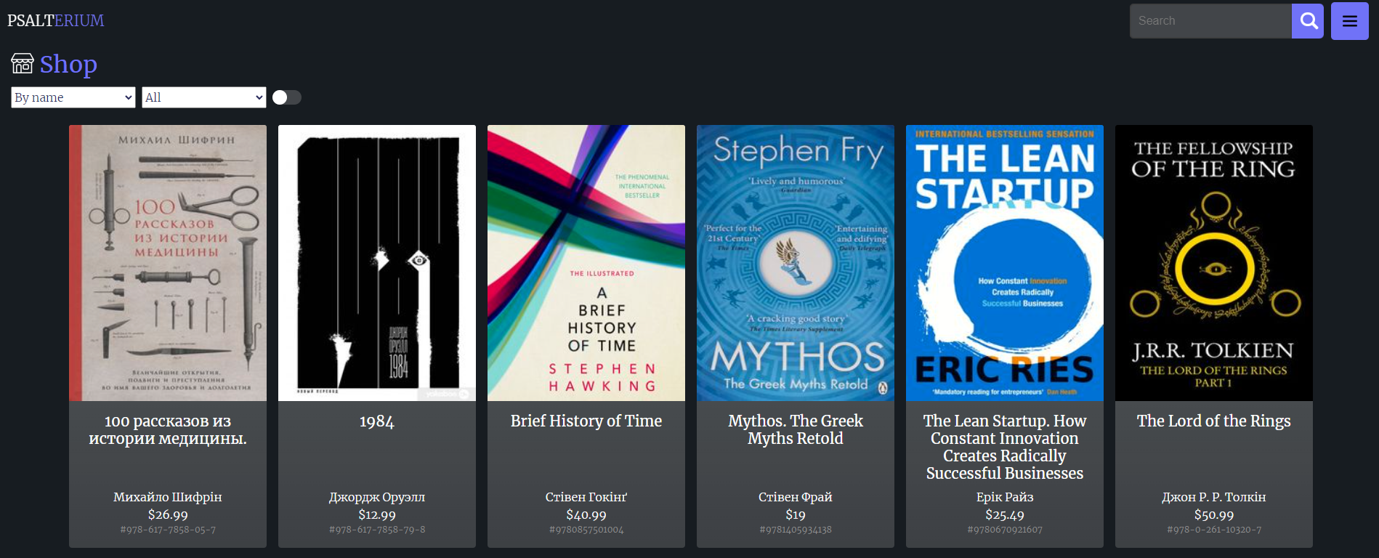
Опис Роботи програмного додатку
Головна сторінка

Slide 10
Висновки
Було поглиблено знання та навички написання веб-додатків на мовах програмування Python та JavaScript
Було вивичено фреймворки Fast API та Vue js
Було реалізовано патерн програмування MVC та використано патерн DTO
Досягнуто мети - створено повноцінний веб-додаток, який дає можливість не тільки замовляти книги, а й виставляти власні на продаж.

Slide 11
Дякую за увагу

